Slide 1
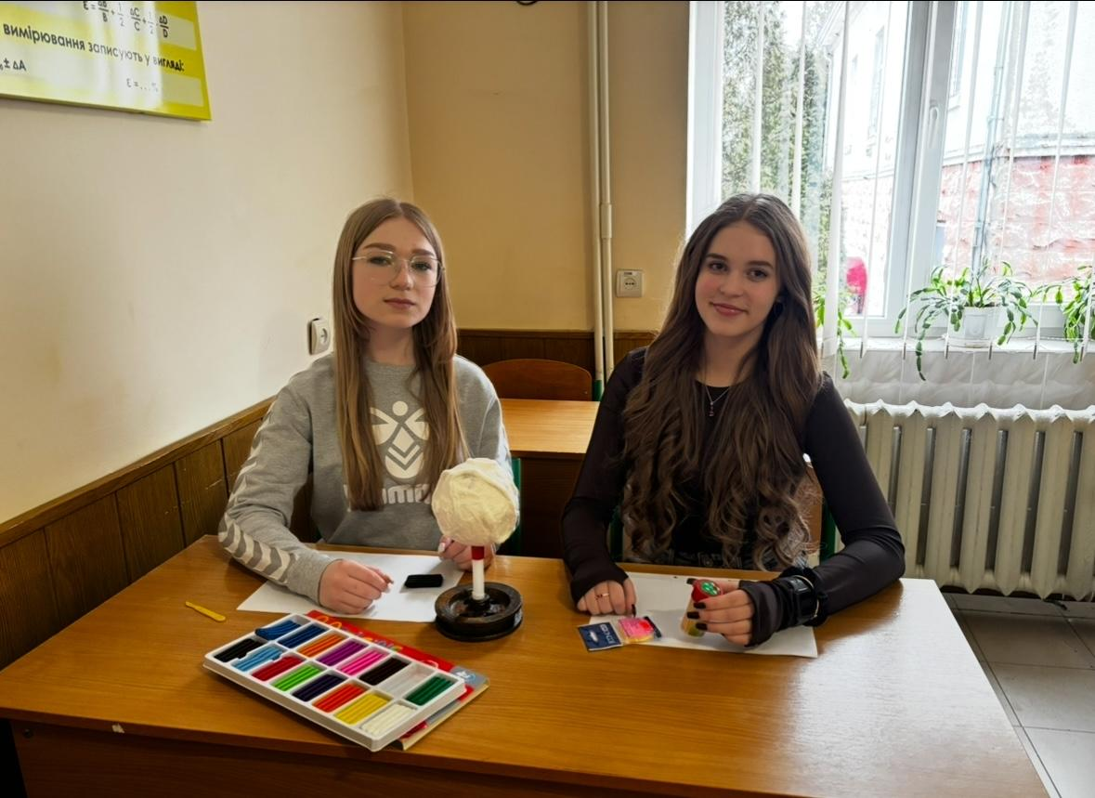
Тема проекту: Вивчення Місяця
Виконала:Пилип’юк Христина Василівна, Завальнюк Тетяна Василівна
Студентки І курсу ВСП «Надвірнянський фаховий коледж НТУ».
Івано – Франківське обласне відділення Малої академії наук України.
М. Надвірна.
Керівник: Кравчук Марія Дмитрівна, викладач фізики та астрономії.

Slide 2
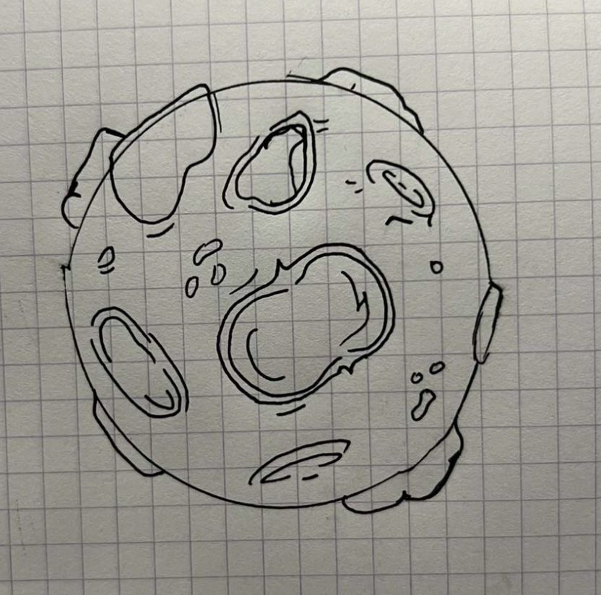
Мета: ознайомитися з історією дослідження Місяця
Автор малюнка: Христина Пилип’юк

Slide 3
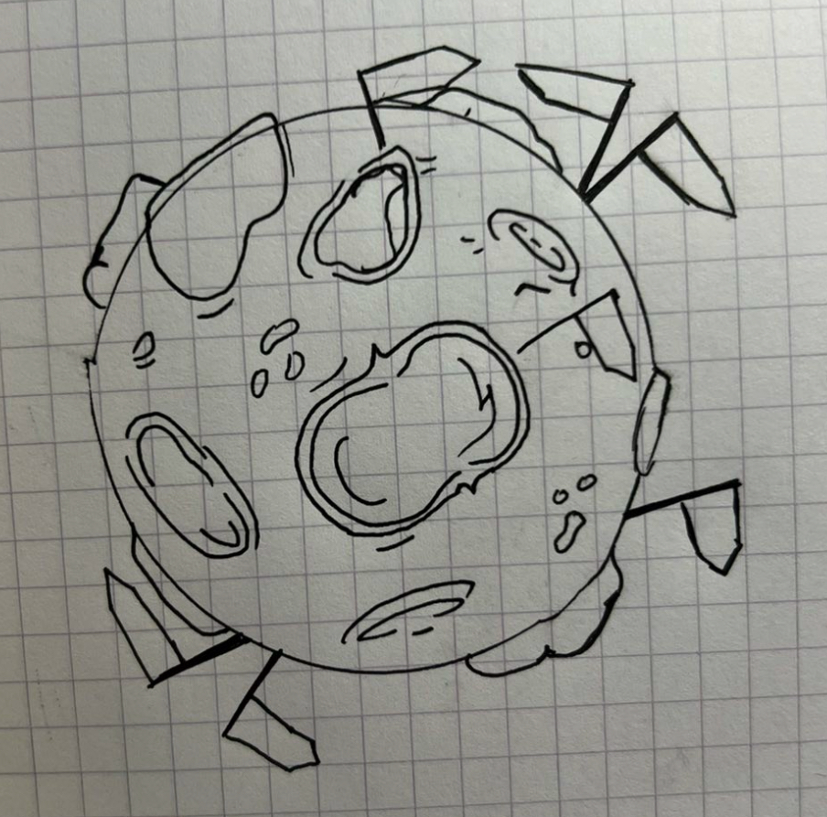
Завдання: опрацювати джерела інформації, виготовити глобус Місяця і позначити місця посадок космічних апаратів.
Автор малюнка: Христина Пилип’юк

Slide 4
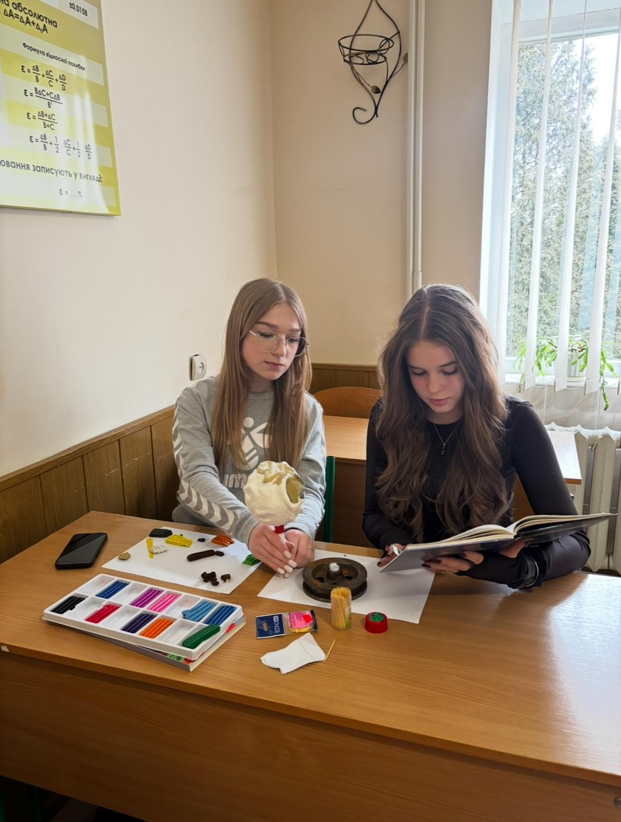
Як підставку обрали деталь від застарілої моделі вантажівки, а сферу від пакування карамельок.

Slide 5
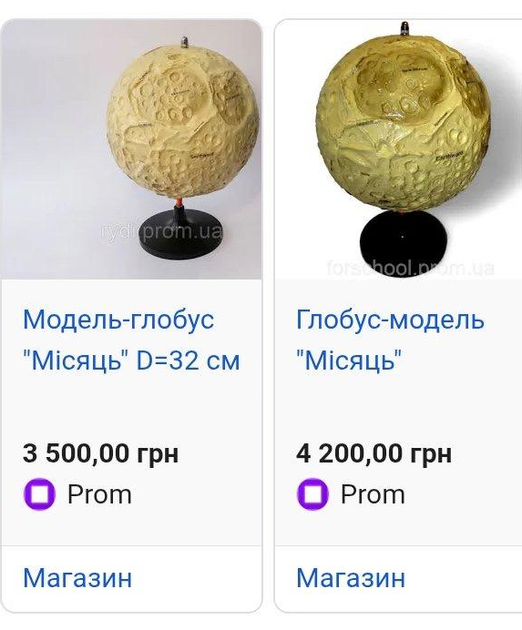
Рельєф моделювали із пластиліну, орієнтуючись на фото товару, який можна придбати онлайн в магазині на сайті Prom

Slide 6
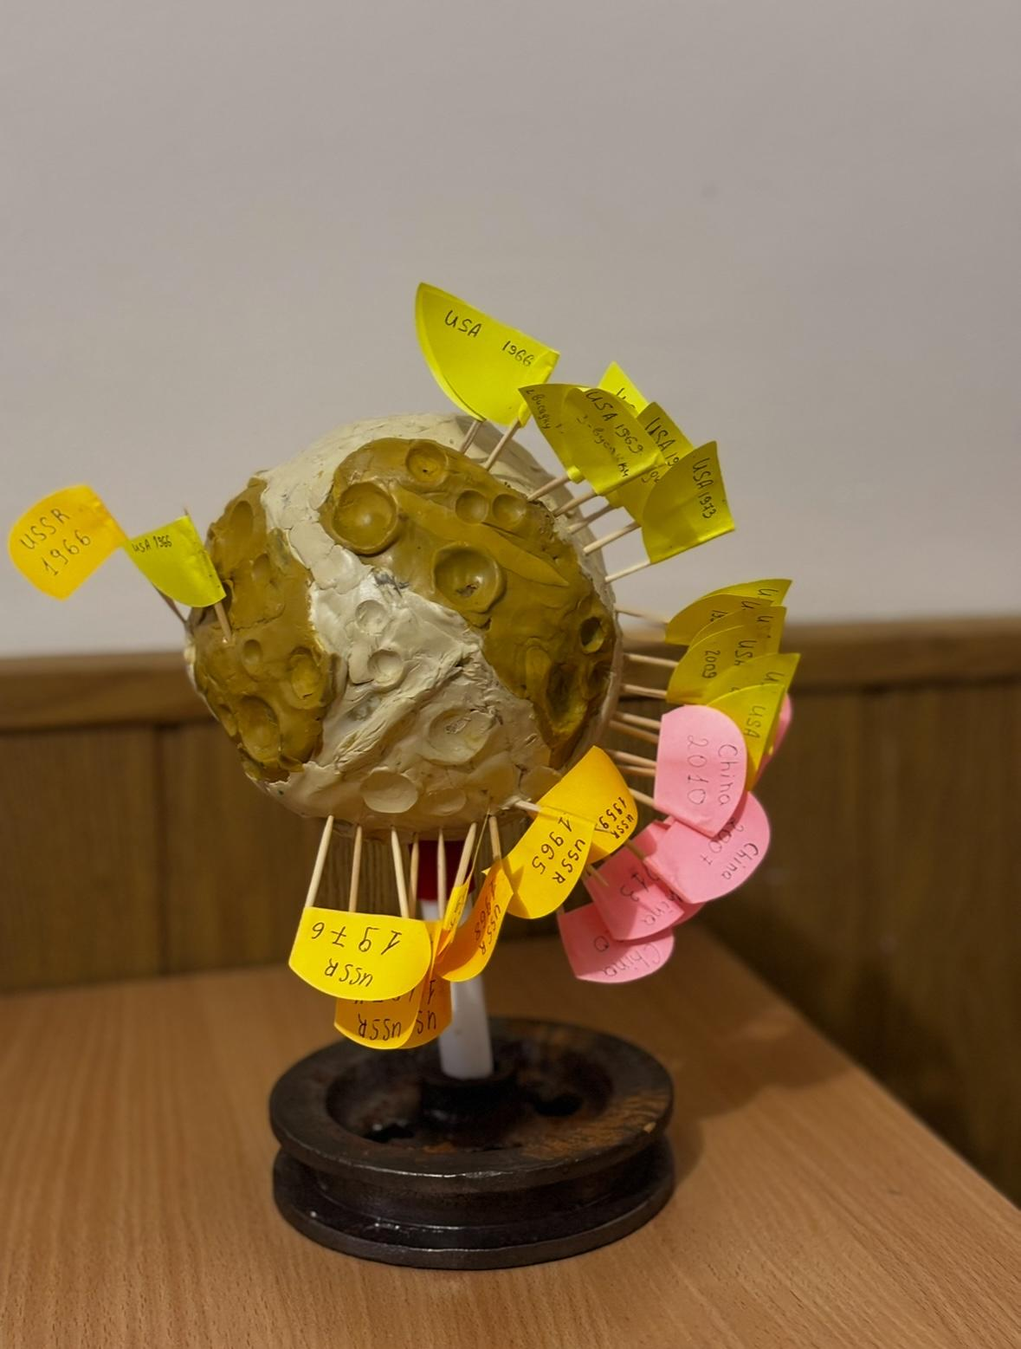
Висновок:
Результатом нашої роботи є глобус Місяця, і зрозуміла під час його виготовлення історія космічних перегонів між США та СРСР, до яких у наш час приєдналися Китай, Індія, Японія, Європейський Союз, Ізраїль, Південна Корея та Пакистан.

Slide 7
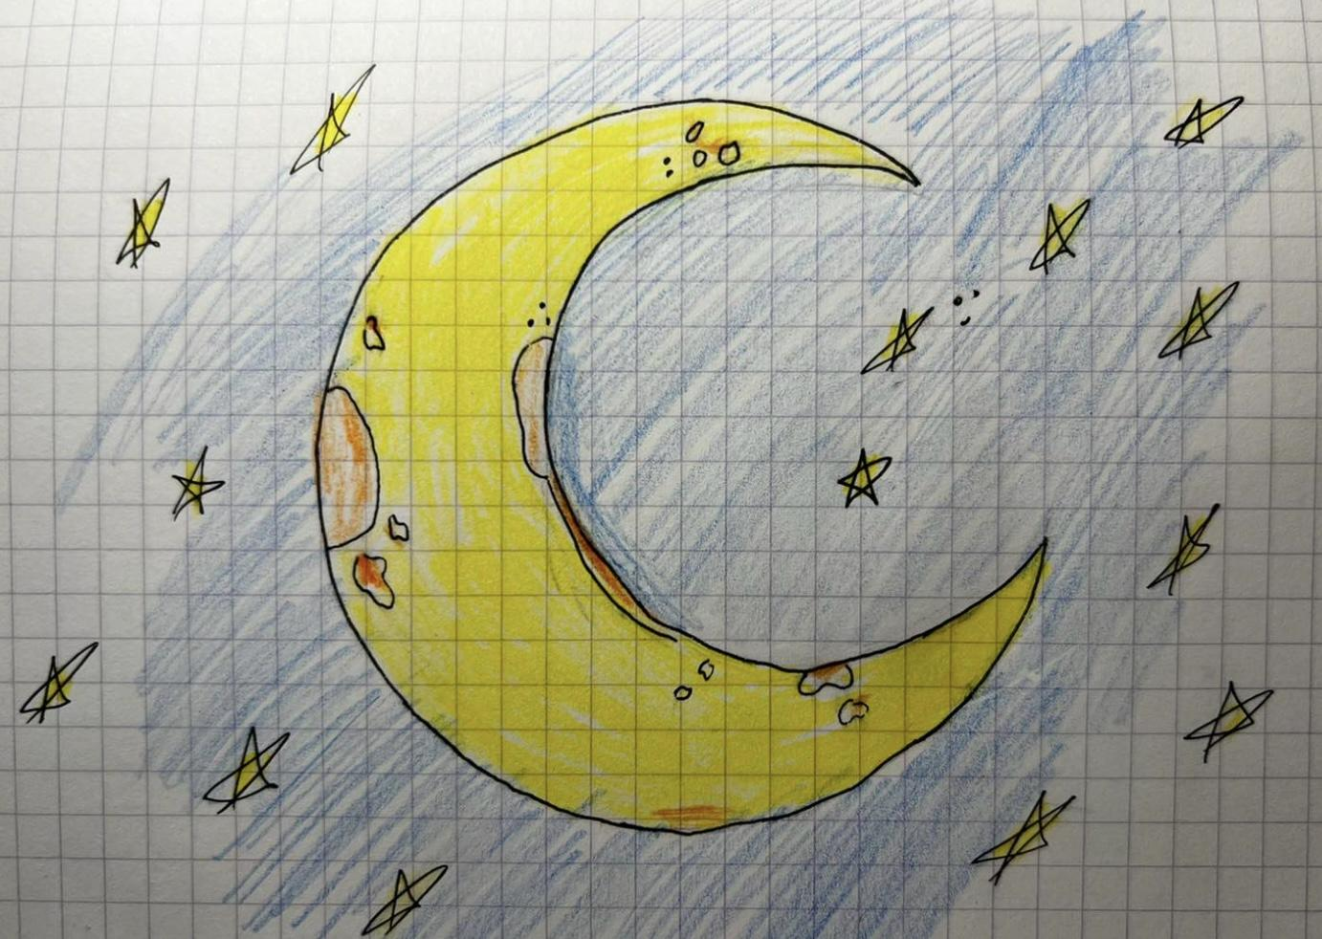
Дякуємо за увагу!
Автор малюнка: Христина Пилип’юк

Slide 8
Список використаних джерел:
1. https://universemagazine.com/product/moon/?srsltid=AfmBOopzhUylta-HPLBzT1HAvcutDRtuTpe-79AeT-HS7d6Enjxt0BwM
2. https://shkola.in.ua/1085-astronomiia-11-klas-pryshliak-2019.html
3. https://uk.wikipedia.org/wiki/%D0%9C%D1%96%D1%81%D1%8F%D1%86%D1%8C_(%D1%81%D1%83%D0%BF%D1%83%D1%82%D0%BD%D0%B8%D0%BA)
4. https://www.google.com/aclk?sa=L&ai=DChsSEwiH09_0mtmTAxW5IaIDHbRMBNMYACICCAEQPxoCbGU&co=1&gclid=Cj0KCQjws83OBhD4ARIsACblj18nHyO93icG6kJ_T8RRf4OS6Qat2cNHYFK7P-FGkTkat_2g2dWwVFwaAmXCEALw_wcB&cid=CAASWeRott3FMwhA40KjtAXz7CsIc5ai3kzJtFdZH1htQHHDo83pizwK-liWAmECOWACdFpym1gcaUNDDt7KVVyN95Eg4joN93uxD_6A-CfUS_3dKVsyyHOBTkcj&cce=1&sig=AOD64_2j5i68AZc9s695KRPmzrsGR0o&ctype=5&q=&ved=2ahUKEwi4qdn0mtmTAxXENxAIHbbNN5cQwg8oAHoECAsQNw&nis=8&ch=1&adurl=
5.Автор малюнків на стор. [2;3;7;] — Пилип’юк Христина.

